Slide 1
RHEL資料の探しかたとよく参照される資料
2020-09

Slide 2
この資料の位置づけ
対象: RHELにあまり馴染みがない人
目的: RHELについてよく質問・参照される各種の資料について、情報が存在すること、リンクの提示、注意点などをまとめて紹介する。

Slide 3
目次
公式ドキュメント
ナレッジベース
  カスタマーポータルの検索
  Solution Engine
rpmパッケージの検索
脆弱性情報・errata情報
ライフサイクルポリシー
Red Hat Enterprise Linux のサポートポリシーについてよく利用されるナレッジ
サービスステータス

Slide 4
公式ドキュメント
カスタマーポータル内「ドキュメント」からリンク
  旧URL https://docs.redhat.com/ からリダイレクトされるので、URLを手打ちする場合は便利
製品一覧が表示されるが、RHELに関係するものが多数あるので要注意
  Red Hat Enterprise Linux: ほとんどのドキュメントはこの中に存在する
  .NET Core: RHELに同梱されている
  Red Hat Developer Toolset: RHEL 7まで同梱(8からはRHELの一部)
  Red Hat Software Collections: RHEL 7まで同梱(8からはRHELの一部)
  Red Hat Enterprise Linux for Real Time: RHEL for Real Time購入時に使えるツール類の紹介
  Red Hat Insights: 全てのRHELで利用可能な診断ツール
  Red Hat Subscription Management: RHELのサブスクリプション管理
  Red Hat Identity Management: RHELに含まれる認証基盤
  Red Hat Enterprise Linux Atomic Host: RHEL 7のコンテナ関連アップデートはこの中に記載
  Red Hat Satellite: Smart Managementアドオン購入時に利用できるサーバ

Slide 5
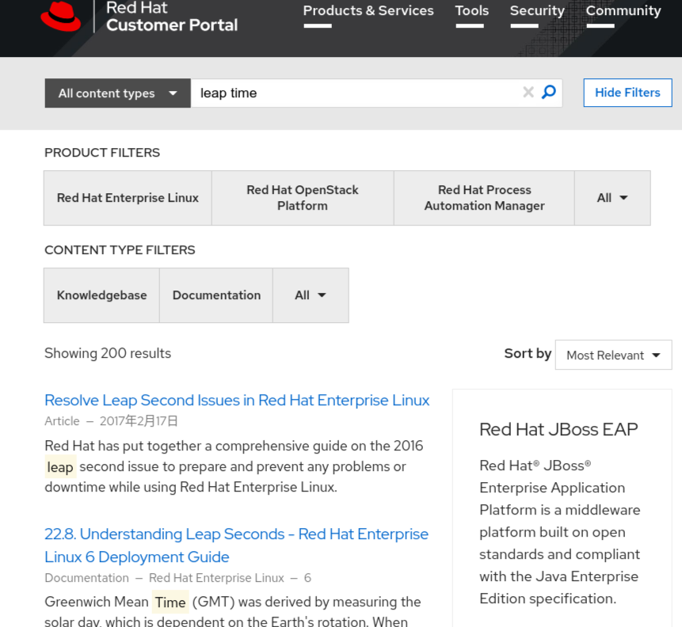
ナレッジベース(カスタマーポータルの検索)
数十万ページのナレッジベースを提供しています。
一覧はなく、キーワード検索とフィルタによりアクセスします。
カスタマーポータル最上部にある虫めがねアイコンで検索キーワードを指定
結果ページで製品と、コンテンツのタイプを指定して絞り込み
  コンテンツのタイプにKnowledgebaseがある
(ほとんどの)ナレッジベースの参照にはサブスクリプションが必要
  ナレッジベースの記事を探す場合はGoogle検索ではなく、カスタマーポータル内の検索を使うと本文も検索できる
  購入前に必要そうな一部の記事は一般公開されている

Slide 6
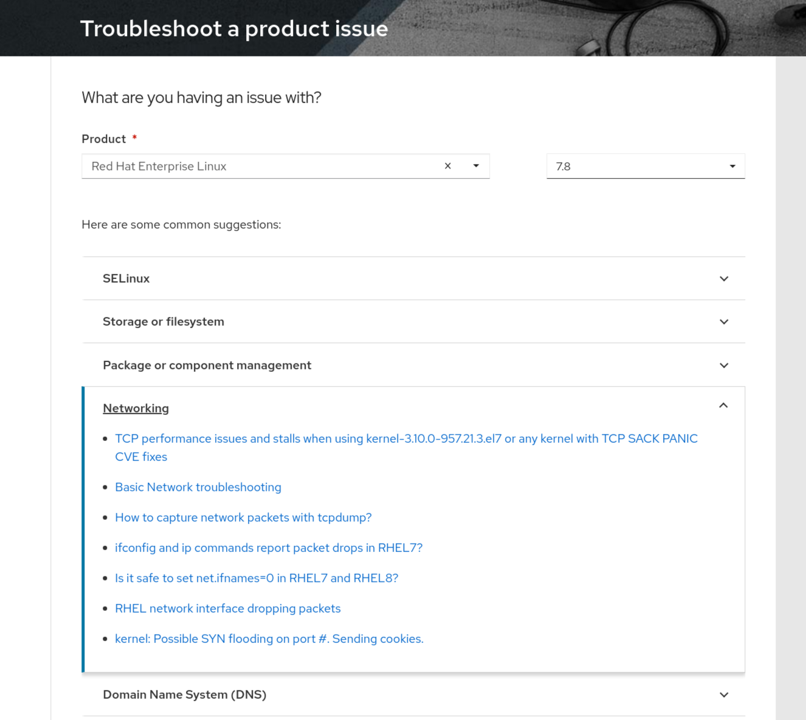
ナレッジベース(Solution Engine)
ナレッジベースのもう一つの検索方法
https://access.redhat.com/solution-engine/
トラブルシュートに特化
  利用製品・バージョン・ジャンルで検索し、
  よく参照されるナレッジを表示
  適切なナレッジベース記事がみつからない
  場合、次のページへ進むとサポートへ
  問いあわせできる

Slide 7
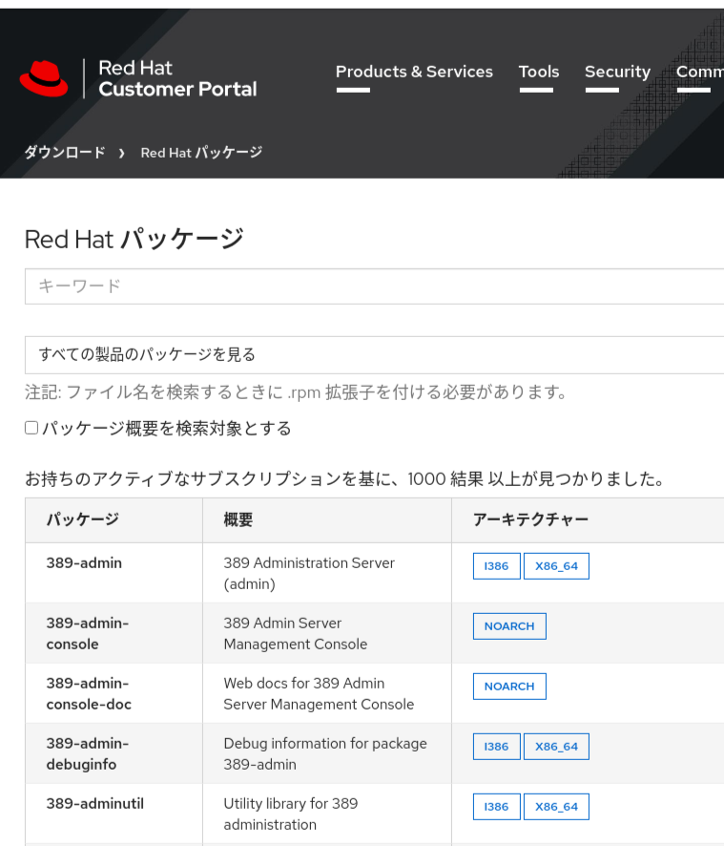
rpmパッケージの検索
持っている製品で利用可能なrpmパッケージを検索できる
https://access.redhat.com/downloads/content/package-browser
パッケージ名、概要でキーワード検索をして絞りこみ、アーキテクチャーをクリックすると各パッケージのダウンロードページを表示。ダウンロードページ内でパッケージのバージョンおよび該当製品を確認できる。
パッケージの有無はサポート可否とは独立しているので注意
  OptionalやSupplementaryリポジトリ、Extrasリポジトリの最新でないパッケージなどは利用可能だがサポートされない。
  既にサポート期間が終了したパッケージも表示される。

Slide 8
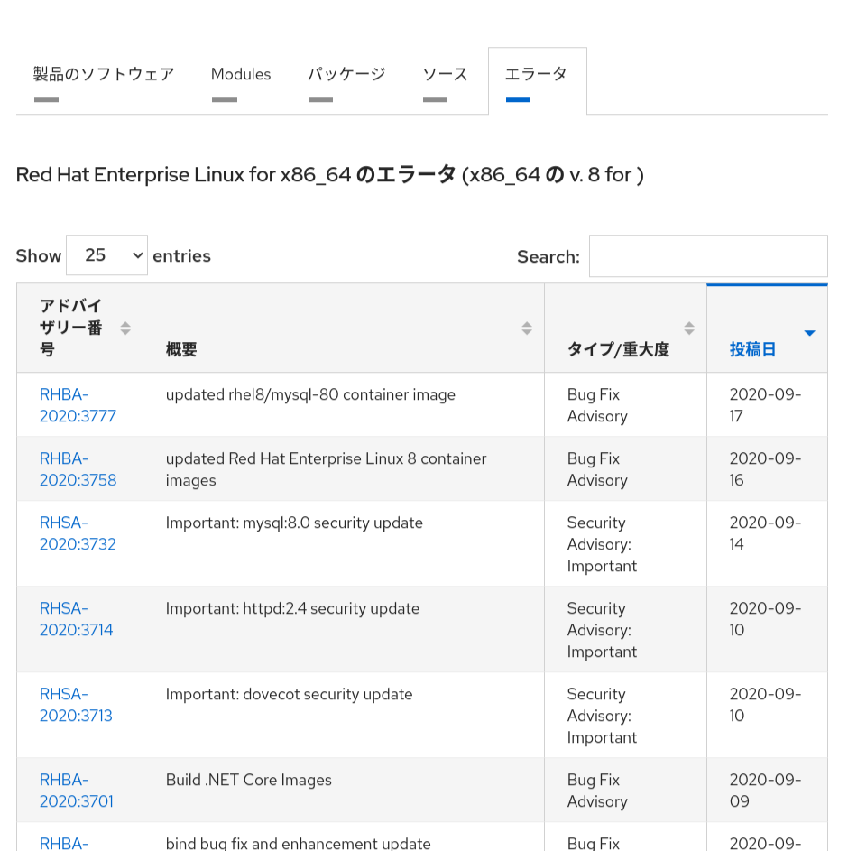
脆弱性情報・errata情報
Red Hat製品全体の脆弱性情報(CVE IDで検索可)
  https://access.redhat.com/security/security-updates/#/cve
RHELだけのエラータ情報はダウンロードページの「エラータ」タブ内が便利
  RHEL 8のエラータ情報: https://access.redhat.com/downloads/content/479/ver=/rhel---8/8.2/x86_64/product-errata

Slide 9
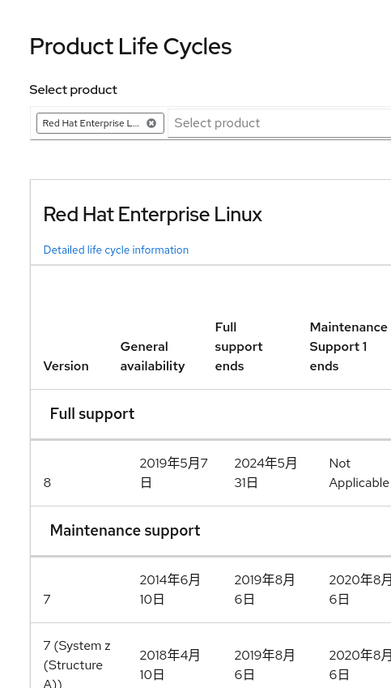
ライフサイクルポリシー
カスタマーポータルで、Products&Services内のProduct Life Cycleを参照するとコンパクトな表が表示されます。
  https://access.redhat.com/product-life-cycles?product=Red%20Hat%20Enterprise%20Linux
それぞれの項目の意味や、詳細なポリシーは “Detailed life cycle information” というリンクから辿れます

Slide 10
Red Hat Enterprise Linux のサポートポリシーについて
よく利用されるナレッジ
ライフサイクルの定義だけでは不足するため、ナレッジベースの記事としてRed Hatのサポートポリシーを表明しています
主要なものは以下の記事からリンクされています
  「Red Hat Enterprise Linux のサポートポリシーについてよく利用されるナレッジ」 https://access.redhat.com/ja/articles/1520083
不明なものはサポートまたは営業窓口までご確認ください

Slide 11
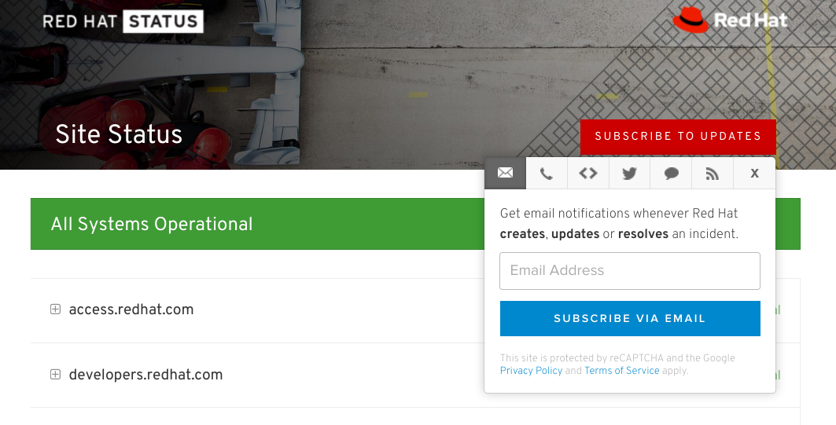
サービスステータス
access.redhat.comやcloud.redhat.comなどのサービスは計画的なメンテナンスや事故によるサービス停止があります
https://status.redhat.com で現在のステータスと過去の履歴を確認できるほか、各種の方法で通知を受けとる設定がおこなえます。

Slide 12
まとめ
公式ドキュメント
ナレッジベース
  カスタマーポータルの検索
  Solution Engine
rpmパッケージの検索
脆弱性情報・errata情報
ライフサイクルポリシー
Red Hat Enterprise Linux のサポートポリシーについてよく利用されるナレッジ
サービスステータス

